Slide 1
텍스트상자 구분
초록색 배경 - 어제 PPT에 넣었던 내용
노랑색 배경 – 그래프 관련 설명

Slide 2
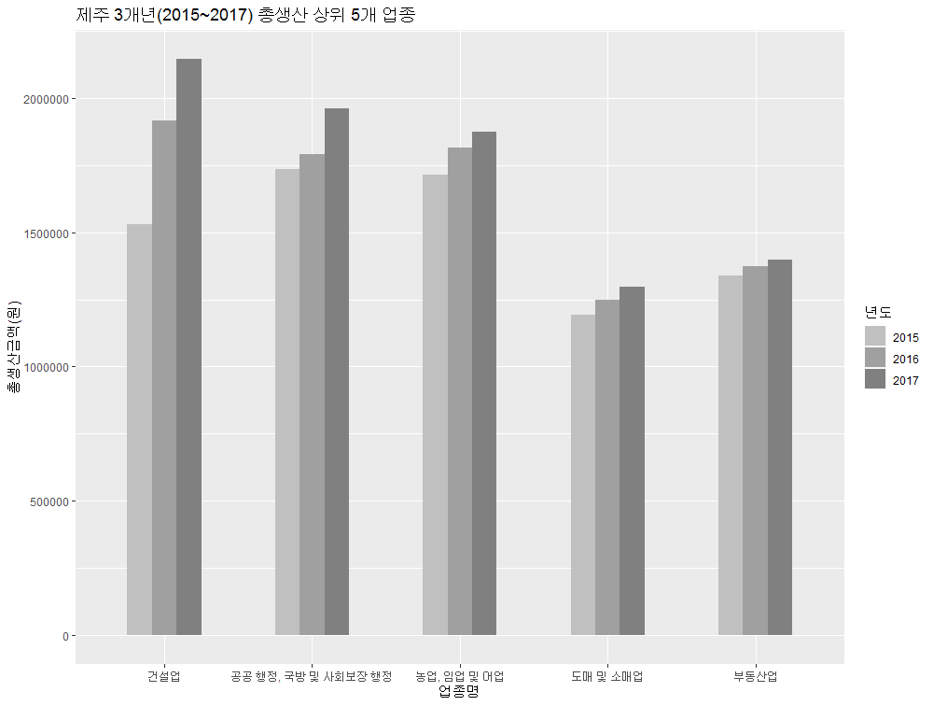
분석결과
호경
제주도 내 1차 산업 현황
- 1차 산업이 뭔지
제주도 총생산 중 1차산업이 차지하는 비중 -> 중요하다
3개년 막대그래프 (금액, 순위 정렬) -> 1차산업 핑크색표시, 막대 위에 % 표시
*top5 업종만 선별해서 보여주기
제주도 내 1차 산업 현황
2015~2017년 제주도 경제활동별 총생산금액 그래프
1차산업 : 농업, 임업 및 어업 항목(분홍색 막대)
제주도는 지역내총생산(GRDP) 매년 증가하고 있고, 1차산업의 총 생산금액도 매년 증가
과거에 비해 지역내총생산 중에서 1차산업이 차지하는 비중이 줄어들고 있으나
아직까지 도내에서는 세번째로 차지하는 비중이 크다.
출처
KOSIS 국가통계포털 시도별_경제활동별_지역내총생산.xlsx

Slide 3
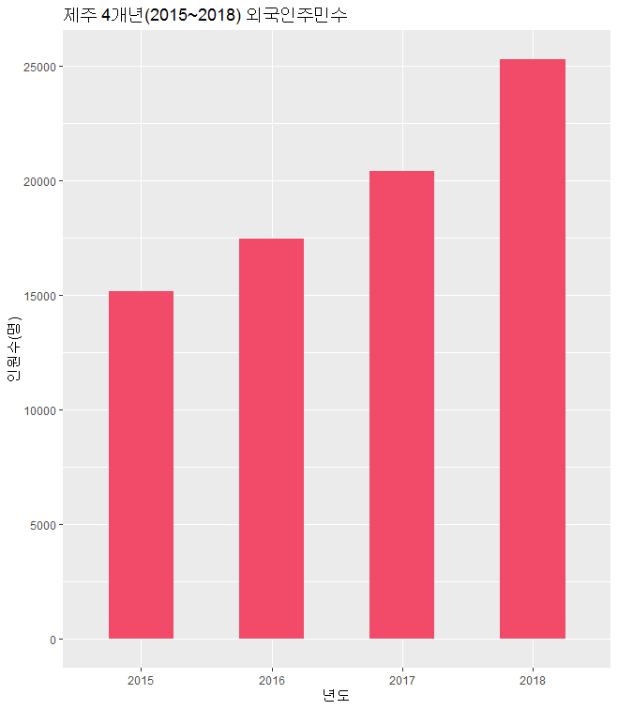
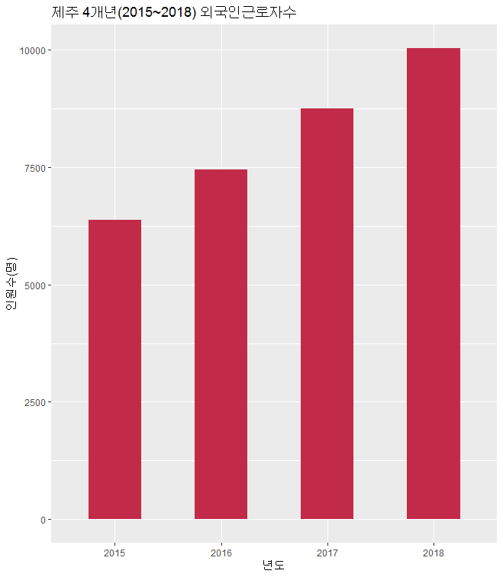
분석결과
2. 외국인 유입 현황
제주도 내 외국인 유입 / 외국인 근로자 추이 (점점 증가)
(외국인 주민) (외국인 근로자) 막대그래프(2015~2018년)
(외국인 내에서 근로자 비중) 파이그래프 (최근데이터)
-> 꾸준히 증가하는 외국인 인력
호경
2. 외국인 유입 현황
2015~2018년 제주도 외국인주민수
2015~2018년 제주도 외국인근로자수
2015~2018년 사이에
제주도 총인구는 60만->65만으로 증가
외국인주민과 외국인근로자가 계속해서 늘었다.
외국인 주민이 1.5천명->2.5천명으로 증가
외국인 주민에서 외국인 근로자도 6천->1만명으로 증가
출처
KOSIS 국가통계포털 시도별_외국인주민_현황.xlsx

Slide 4
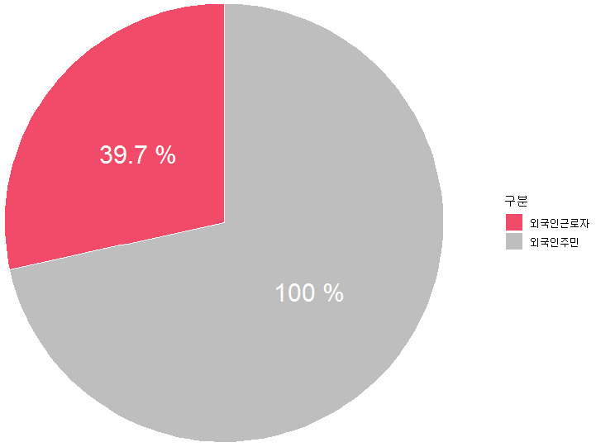
분석결과
2. 외국인 유입 현황
제주도 내 외국인 유입 / 외국인 근로자 추이 (점점 증가)
(외국인 주민) (외국인 근로자) 막대그래프(2015~2018년)
(외국인 내에서 근로자 비중) 파이그래프 (최근데이터)
-> 꾸준히 증가하는 외국인 인력
호경
2. 외국인 유입 현황
2018년 제주도 외국인주민 중 외국인근로자
2018년 제주도 내 외국인 주민 중에서 외국인 근로자가 차지하는 비율은 39.7%이다.
출처
KOSIS 국가통계포털 시도별_외국인주민_현황.xlsx

